Slide 1
微型计算机实时课堂 ——第1章，第2章第1节
2022.03.08

Slide 2
第1周学习内容及重点
第1章 重点要求掌握：
1. 微机的主要组成部件；
2、微机的主要性能指标；
第2章第1节 重点要求掌握：
1. 8088/8086的内部结构，熟练掌握8088/8086的两个部件：总线接口部件BIU和执行部件EU，
2、理解并记忆14个寄存器 ；

Slide 3
上节课回顾
嵌入式系统 （行车记录仪，树莓派微型电脑例子）
单片机 （老人防跌倒报警系统，室内环境监测例子，视力保护系统）
超级计算机（旧时又名巨型机，更强调浮点计算性能，适合科学与工程计算，用于尖端科学领域,特别是国防领域。“天河二号”，“神威•太湖之光” ）
大型机（更倾向非数值计算(数据处理) ，主要用于商业领域,如银行和电信等）
中型，小型机（现在不怎么提）
微型计算机（PC）
DSP数字信号处理器 ？（适合高速实时信号处理任务，如音视频信号，目前广泛用于雷达、军事、航空航天、医疗、家用电器等许多领域）
本课程：微型计算机与前面列出来的系统有什么区别和联系？

Slide 4
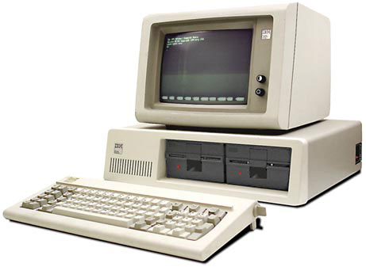
世界上第一台PC机——IBM PC机
1981年8月，IBM召集12位工程师推出了世界上第一款PC IBM PC 5150它允许任何人及厂商进入PC市场，这对于整个PC未来的发展具有极其重要的意义。
机器总体重约11.34公斤，仅键盘就重约2.7公斤，它的内存16k字节，配置了16位、4.77MHz 的Intel 8088微处理器，64K的内存，可以使用盒式录音磁带来下载和存储数据，此外也可配备5.25英寸的软盘驱动器。

Slide 5
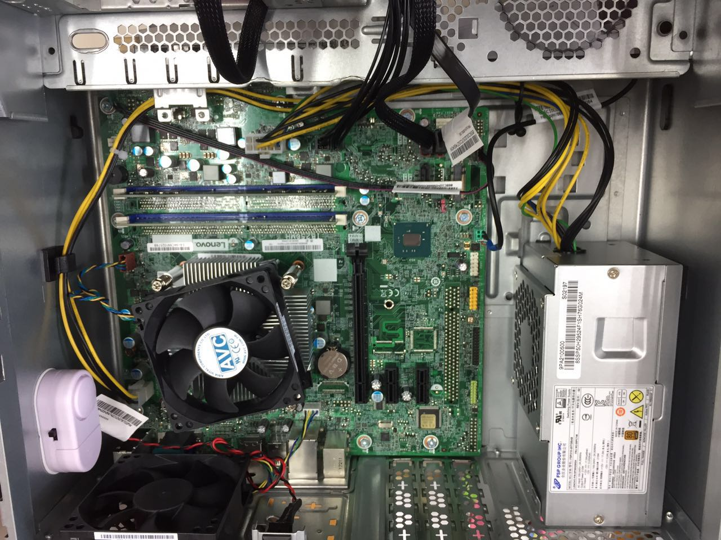

Slide 6
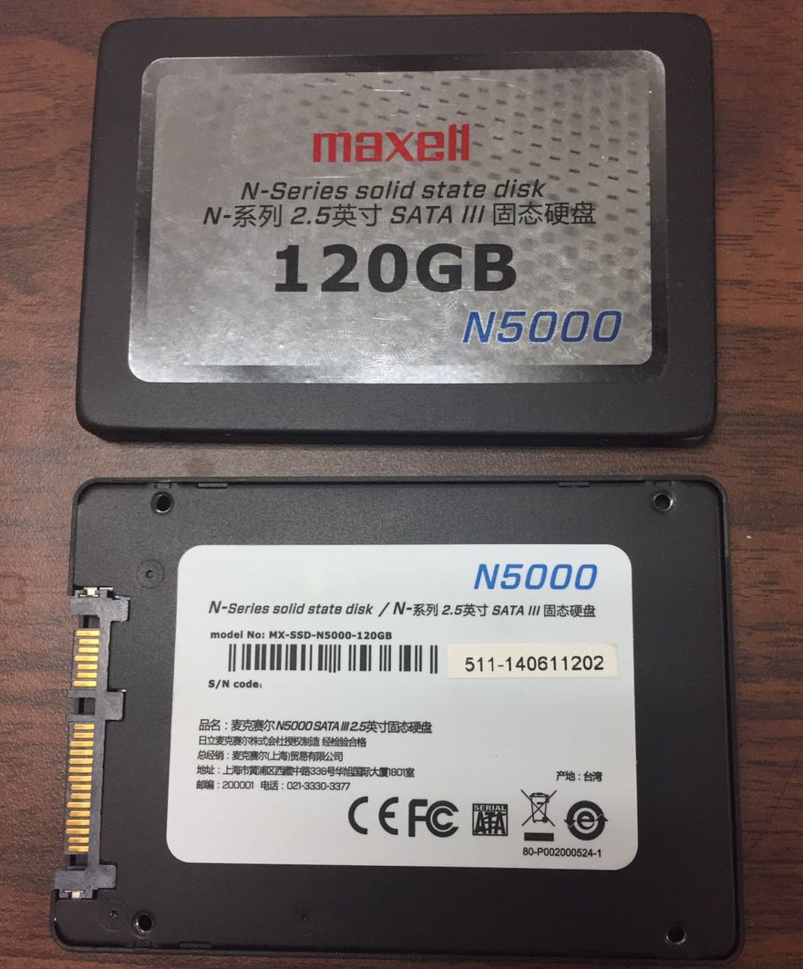
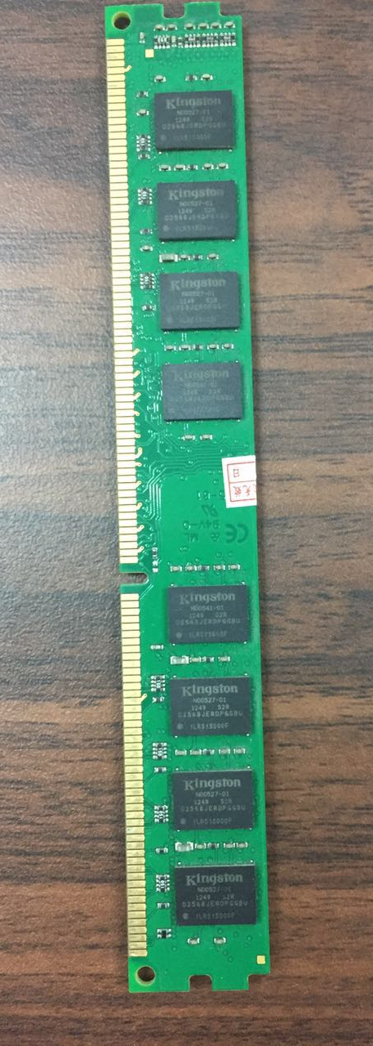
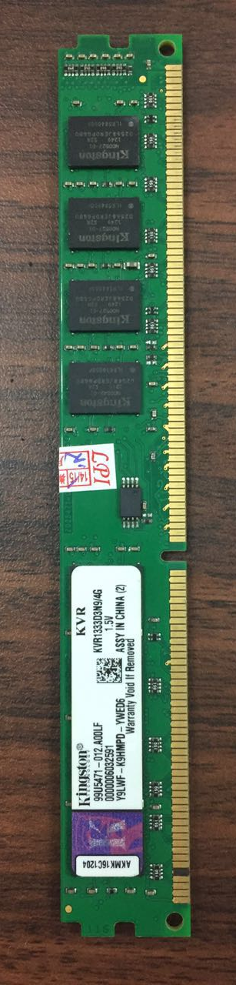

Slide 7
地址总线 AB
第一章
CPU
存
储
器
I/O
接
口
输
入
设
备
I/O
接
口
输
出
设
备
数据总线 DB
控制总线 CB
微机的硬件由CPU、存储器、输入/输出设备构成；
输入/输出设备通过输入/输出接口与系统相连；
( 输入/输出接口简称I/O接口 )
各部件通过总线连接。
构成部件

Slide 8
按信号的作用，总线分为三类：
地址总线、数据总线、控制总线
地址总线 AB
CPU
存
储
器
I/O
接
口
输
入
设
备
I/O
接
口
输
出
设
备
数据总线 DB
控制总线 CB

Slide 9
地址总线 AB ( Address Bus) ：单向
用来传送CPU输出的地址信号，
确定被访问的存储单元、I/O端口。
地址总线 AB
CPU
存
储
器
I/O
接
口
输
入
设
备
I/O
接
口
输
出
设
备
数据总线 DB
控制总线 CB

Slide 10
地址总线的条数 决定CPU的寻址能力。
10根 → 2¹⁰ 1024 1K
20根 → 2²⁰ 1024K 1M
32根 → 2³² 2² × 2³⁰ 4G
36根 → 2³⁶ 2⁶ × 2³⁰ 64G

Slide 11
数据总线 DB ( Data Bus )：双向
用来在CPU与存储器、I/O接口之间进行数据传送。
地址总线 AB
CPU
存
储
器
I/O
接
口
输
入
设
备
I/O
接
口
输
出
设
备
数据总线 DB
控制总线 CB

Slide 12
数据总线的条数决定一次可最多传送数据的宽度。
8 根 → 一次传送 8位
16 根 → 一次传送 16位
32 根 → 一次传送 32位
64 根 → 一次传送 64位

Slide 13
控制总线CB ( Control Bus ) ： 用于传送各种控制信号。
地址总线 AB
CPU
存
储
器
I/O
接
口
输
入
设
备
I/O
接
口
输
出
设
备
数据总线 DB
控制总线 CB
有的是CPU发出，如读控制信号、写控制信号；
有的是发向CPU，如外设向CPU发出的中断申请信号。

Slide 14
课中小测（单项选择题）
1、请问我们常说的32位机，64位机，这里的数字代表（C ）
A 、地址总线的宽度 B、数据总线的宽度 C、寄存器的宽度
2、8086和8088分别是（A）位机？
A 、16 16 B、8 16 C、 8 8
3、最早的计算机运行的程序用（B）语言编写？
A 、汇编语言 B、机器语言 C、 高级语言

Slide 15
课中小测（单项选择题）
4、请问在三大总线中，是单向总线的为（ A）
A 、地址总线 B、数据总线 C、 控制总线
5、CPU的寻址能力取决于（C）总线的位数？
A 、控制总线 B、数据总线 C、地址总线
6、 8086/8088的寻址能力为 （B）？
A 、1KB B、1MB C、 1GB

Slide 16
ALU
控制器
CPU结构示意图
寄存器组
IP
地
址
寄存
器
R1
指 令
指 针
寄存器
地址信号
R2
R3
R4
数据信号
运
算
器
数据暂存器
ALU
指令寄存器
指令译码器
标 志
寄存器
控制信号
控制电路

Slide 17
8088 编程结构
寄存器组
BIU
寄存器组
DS
DS
ES
AH
ES
AH
AX
BX
CX
DX
AL
AX
BX
CX
DX
AL
地
址
加
法
器
地
址
加
法
器
SS
BH
SS
BH
BL
BL
AB
AB
CS
CH
CS
CH
CL
CL
DH
DH
DL
DL
SI
SI
IP
IP
DI
DI
BP
DB
BP
DB
数据暂存器
SP
数据暂存器
SP
总线
接口
控制
电路
指
令
队
列
总线
接口
控制
电路
指
令
队
列
CB
CB
运
算
器
运
算
器
指令译码器
指令译码器
PSW
标志寄存器
PSW
标志寄存器
执 行 部 件
控 制 电 路
执 行 部 件
控 制 电 路
EU

Slide 18
(3) 内存
内存是存储程序和数据的部件，
由地址译码器、内存单元等构成。
数据线DB
C
P
U
地
址
译
码
器
地址00...0000
地址00...0001
地址00...0010
地址00...0011
11001100
00110011
地址线AB
10101010
n根
11110000
地址11…1111
10001000
控制线CB
内存结构示意图

Slide 19
冯·诺依曼结构和哈佛结构的区别
冯·诺依曼结构，也称普林斯顿结构，是将程序和数据合并存储，统一编址，而哈佛结构并未完全突破冯.诺伊曼架构，只是将程序和数据分开存储，独立编址，这样数据和指令的储存可以同时进行，提高了执行效率。
采用冯·诺依曼结构的微处理器比较多：包括Intel公司的8086/8088中央处理器、 Acorn公司的ARM7、MIPS公司的MIPS处理器等
采用哈佛结构的微处理器：Microchip公司的PIC系列芯片， Motorola的MC68系列、Zilog公司的Z8系列、ATMEL公司的AVR系列和Acorn公司的ARM9、ARM10和ARM11。
此外，大多数的DSP是哈佛结构的，在嵌入式应用领域，哈佛结构拥有绝对的优势。

Slide 20
I/O接口结构示意图
AB
地址
译码
C
P
U
I/O端口1
外
设
DB
数据
缓冲
I/O端口2
CB
控制
电路
I/O端口3
CPU通过对I/O端口进行读/写操作，实现对外设的控制。

Slide 21
2）微机的工作过程
计算机的工作原理是：“存储程序” + “程序控制”
CPU 总线 内存
程序
数据
寄存器组
IP
地
址
寄存
器
指 令
指 针
寄存器
地
址
译
码
器
、、、
指令1
指令2
指令3
指令4
、、、
、、、
数据1
数据2
数据3
、、、
R1
地址总线 AB
R2
R3
R4
数据总线 DB
运
算
器
数据暂存器
指令寄存器
指令译码器
控制总线 CB
标 志
寄存器
控制电路

Slide 22
不同的指令，CPU的具体执行过程不同。
CPU 可执行的操作通常有数据传送、算术逻辑运算等等。
当一条指令需要从内存或I/O端口取得或存放数据时，
CPU在执行阶段，
需对指令指定的内存单元或I/O端口进行读/写操作。

Slide 23
例 指令1：将寄存器R1与R3的内容相加，结果存在R3中。
CPU 总线 内存
程序
数据
寄存器组
IP
地
址
寄存
器
指 令
指 针
寄存器
地
址
译
码
器
、、、
指令1
指令2
指令3
指令4
、、、
、、、
数据1
数据2
数据3
、、、
R1
地址总线 AB
R2
R3
R4
数据总线 DB
运
算
器
数据暂存器
指令寄存器
指令译码器
控制总线 CB
标 志
寄存器
控制电路
指令1在CPU 内部即可完成

Slide 24
例 指令2：将内存中的数据2送至CPU的寄存器R2中
CPU 总线 内存
程序
数据
寄存器组
IP
地
址
寄存
器
指 令
指 针
寄存器
地
址
译
码
器
、、、
指令1
指令2
指令3
指令4
、、、
、、、
数据1
数据2
数据3
、、、
R1
地址总线 AB
R2
R3
R4
数据总线 DB
运
算
器
数据暂存器
指令寄存器
指令译码器
控制总线 CB
标 志
寄存器
控制电路
指令2的执行阶段包括一个到内存取数(即读内存)的过程。

Slide 25
例 指令3：将寄存器R3的内容送至数据3的内存单元中
CPU 总线 内存
程序
数据
寄存器组
IP
地
址
寄存
器
指 令
指 针
寄存器
地
址
译
码
器
、、、
指令1
指令2
指令3
指令4
、、、
、、、
数据1
数据2
数据3
、、、
R1
地址总线 AB
R2
R3
R4
数据总线 DB
运
算
器
数据暂存器
指令寄存器
指令译码器
控制总线 CB
标 志
寄存器
控制电路
指令3的执行阶段包括一个向内存存数(即写内存)的过程。

Slide 26
微机的工作过程：
取指令 → 执行指令 → 取指令 → 执行指令 、、、
比喻:若把计算机比作一个工厂， 那么
运算器 车间
控制器 生产科
输入设备 供应科
输出设备 销售科
存储器 仓库

Slide 27
2．微处理器、微型计算机、微型计算机系统
ALU
寄存器
控制部件
微 处 理 器 CPU
存储器(RAM,ROM)
I/O接口
总线
微 型
计算机
(主机)
硬 件
软 件
键盘、鼠标
显示器
硬盘、光驱
打印机、扫描仪
微 型
计算机
系 统
外 设
系统软件：DOS、Windows XP/2000
应用软件：Word、Photoshop

Slide 28
1) 按构成分类
单片机、微机系统
单片机
将CPU、内存、I/O接口电路全部集成一块芯片上，
构成具备基本功能的计算机，称单片机。
特点：超小型、高可靠性、价廉
应用：智能仪表、工业实时控制、家用电器等
产品：Intel 的8051、ARM公司的 ARM系列
Motorola 的6805、6811系列，ATMEL的AT89C51
Hitachi (日立) 的 H8S、SH系列

Slide 29
微机系统
把CPU、内存、I/O接口芯片装在多块电路板上，
各印刷板插在主机板的总线插槽上，
通过系统总线连接起来，构成微机系统。
特点：见前面微型计算机的特点
产品：IBM PC/XT、486机、Pentium机等
90年代以来各院校“微机原理”和计算机硬件的实验机

Slide 30
微机的主要性能指标
CPU的性能可以用三个主要参数来描述：
速度：用CPU的工作频率表示，单位MHz，GHz
CPU内部寄存器宽度：寄存器的位数（字长）
宽度： 外部数据总线宽度：数据线的根数
地址总线宽度：地址线的根数
运算速度： MIPS是Millions of Instruction Per Second的缩写，用来表示微处理器的性能，意思是每秒钟能执行多少百万条指令。
主存容量：主存储器所能存储的信息总量，以字节为单位表示

Slide 31
以Intel公司生产的80x86为例：
Notes:
微机主要是以CPU 的发展而升级换代。
但微机的升级换代并不仅仅取决于CPU 的换代，
是由多方面技术的发展所决定的，
包括存储技术、总线技术、接口技术等。

Slide 32
5. IBM PC机的发展简史

Slide 33
第二章
3、寄存器详解
a、通用寄存器
（1）数据寄存器
AX、BX、CX、DX 作为通用寄存器。
用来暂存计算过程中所用到的操作数，结果或其它信息。
访问形式: 可以用16位的访问;
或者可以用字节（8位）形式访问,
它们的高8位记作 : AH 、 BH 、 CH 、 DH 。
它们的低8位记作 : AL 、BL 、CL 、DL 。

Slide 34
AX——（Accumulator）作为累加器。
它是算术运算的主要寄存器，
所有I/O指令都使用这一寄存器与外部设备交换数据。
例： IN AL , 20H
OUT 30H , AX
BX——Base用作基址寄存器使用。
在计算内存储器地址时，经常用来存放基址。
例： MOV AX, [BX+03H]

Slide 35
CX——Count可以作计数寄存器使用。
在循环LOOP指令和串处理指令中用作隐含计数器。
例： MOV CX , 200H
AGAIN: ……
……
LOOP AGAIN ；（CX)-1→(CX),结果≠0转AGAIN
DX——Data可以作为数据寄存器使用。
一般在双字长乘除法运算时，
把DX和AX组合在一起存放一个双字长(32位)数，DX用来存放高16位;
对某些I/O操作DX可用来存放I/O的端口地址（口地址 ≥ 256）。
例： MUL BX ; (AX)×(BX)→(DX)(AX)
例: IN AL , DX

Slide 36
（2）地址指针与变址寄存器： 段起始地址
SP、BP、SI、DI 四个16位寄存器。
以字为单位在运算过程中存放操作数，
经常用以在段内寻址时提供偏移地址。
段内偏移地址
段地址 :段起始地址的高16位值。
偏移地址:相对段起始地址的偏移值。
…
高16位值 0000B

Slide 37
地址指针寄存器(SP 、 BP )
SP（stack pointer）——堆栈指针寄存器
用来指示栈顶的偏移地址, 与SS段寄存器联合使用确定实际地址。
堆栈和指针如下页图所示。
BP（base pointer）——基址指针寄存器
可以与SS寄存器联合使用来确定堆栈段中某一存储器单元地址。

Slide 38
设: ( SS)=3F00H,(SP)=0060H堆栈和指针如下图：堆栈是内存开辟的一个特殊数据区，一端固定，一端浮动，严格按照后进先出的工作原则。
数据总线
(SS)=3F00H
3F000H
00000H
......
D7~D0
讨论：
堆栈向下生长？向上生长？
1 M X 8位存储体
(SP)=60H
3F060H
......
A19~A0
a1
FFFFFH
a0
A19~0
地址总线
栈底
4EFFFH
8088系统存储器与总线连接
堆栈和指针

Slide 39
变址寄存器(SI 、 DI)
SI——Source Index Register 源变址寄存器。
DI——Destination Index 目的变址寄存器。
使用场合：常用于变址寻址。
一般与DS联用，用来确定数据段中某一存储单元的地址，
SI , DI具有自动增量和自动减量功能.
例： MOV AX, [SI]

Slide 40
在串处理指令中，SI、DI作为隐含的源变址和目的变址寄 存器分别达到在数据段和附加段中寻址的目的。
执行示意图如右图。
例： ……
MOV SI , 2000H
MOV DI , 3000H
MOV CX, 100H
CLD......
MOVSB
…….
串处理指令执行示意图

Slide 41
b、段寄存器
段寄存器: 4个16位段寄存器CS、DS、SS、ES。
用来识别当前可寻址的四个段，不可互换的使用。
CS——Code Segment Register 代码段寄存器
用来识别当前代码段（程序一般放在代码段）。
DS——Data Segment Register数据段寄存器
用来识别当前数据段寄存器。
SS——Stack Segment Register堆栈段寄存器，
用来识别当前堆栈段。
ES——Extra Segment Register附加段寄存器，
用来识别当前附加段。

Slide 42

c、控制寄存器
控制寄存器：IP 、 PSW
IP—Instruction Pointer指令指针寄存器
用来存储代码段中的偏移地址;
程序运行过程中IP始终指向下一次要取出的指令偏移地址。 IP要与CS寄存器相配合才能形成真正的物理地址。
PSW—（ Program States Word ）
程序状态字寄存器， 16位寄存器。
由条件码标志FLAG、控制标志构成。
只用了其中9位, 6位条件码标志 , 3位控制标志。如下表示。

Slide 43
条件码标志:
用来记录程序中运行结果的状态信息，作为
后续条件转移指令的转移控制条件。∴称为条件码。
条件码包括6位：CF 、 PF 、 AF 、 ZF 、 SF 、 OF 。
① OF（Overflow Flag）溢出标志（一般指补码溢出）
OF=1：在运算过程中，如操作数超过了机器表示的范围称为溢出。
OF=0：在运算过程中，如操作数未超过了机器能表示的范围称为 不溢出。

Slide 44
② SF（Sign Flag）符号标志
SF=1：记录运算结果的符号为负。
SF=0：记录运算结果的符号为正。
③ ZF（Zero Flag）零标志
ZF=1：运算结果为0。
ZF=0：运算结果不为0。
④ CF（Carry Flag）进位标志
CF=1：记录运算时从最高有效位产生进位值/借位值。
CF=0：记录运算时从最高有效位不产生进位值/借位值

Slide 45
⑤ AF（Auxiliary Carry Flag）辅助进位标志
AF=1：记录运算时第3位（半个字节）产生进位值。
AF=0：记录运算时第3位（半个字节）不产生进位值。
⑥ PF(Parity Flag)奇偶标志
PF=1: 结果操作数低8位中有偶数个1。
PF=0: 结果操作数低8位中有奇数个1。
程序根据这些检验条件, 分支转向。

Slide 46
控制标志:
对控制标志位进行设置后，对其后的操作起控制作用。
控制标志位包括3位: TF、 IF 、 DF 。
跟踪（陷阱）标志TF、中断标志IF 、方向标志 DF 。
① TF(Trap Flag)跟踪(陷阱)标志位
TF=1 ,每执行一条指令后，自动产生一次内部中断，
使CPU处于单步执行指令工作方式，便于进行程序调试，用户能检查程序。
TF=0, CPU正常工作，不产生陷阱。

Slide 47
IF(Interupt Flag)中断标志 位
IF=1, 允许外部可屏蔽中断。CPU可以响应可屏蔽中断请求。
IF=0, 关闭中断。CPU禁止响应可屏蔽中断请求。
♦ IF的状态对不可屏蔽中断和内部软中断没有影响。
③DF(Direction Flag)方向标志位
DF=1,每次串处理操作后使变址寄存器SI和DI减量，使串处理从 高地址向低地址方向处理。
DF=0,每次串处理操作后使变址寄存器SI和DI增量, 使串处理从 低地址向高地址方向处理。
♦ DF方向标志位，用于串处理指令中的控制方向，属于一种控制信息。

Slide 48
控制信息:编程序时根据需要，由指令来设置。
状态信息:程序控制下的中央处理器产生的计算结果。（当然，必要时，也可以由指令来设置。）

Slide 49
例1：执行两个数的加法，分析对标志位的影响。
标志:
运算结果最高位为0 ∴SF=0；
运算结果本身≠0 ∴ZF=0
低8位中1的个数为奇数个 ∴PF=0；
最高位没有进位 ∴CF=0
第三位向第四位无进位 ∴AF=0；
次高位向最高位没有进位 ，最高位向前没有进位 , ∴OF=0。

Slide 50
例2：执行两个数的加法，分析对标志位的影响。
标志:
运算结果最高位为1， SF=1 ；
运算结果本身不为0， ZF=0 ；
最高位向前无进位， CF=0
次高位向最高位产生进位，而最高位向前没有进位，对有符号数操作， OF=1 ；对无符号数操作， OF=0 ；
结果低8位含偶数个1， PF=1 ；
第三位向第四位有进位, AF=1 。
在绝大多数情况下，一次运算后并不影响所有标志，程序也并不需要对所有的标志作全面的关注。
一般只是在某些操作后，对其中某个标志进行检测判断。

Slide 51
第2周任务
1、消化本次实时课堂串讲内容，
2、自学MOOC平台第2章的第2节CPU的工作模式和引脚功能（7分15秒），第4节系统存储结构（19分14秒）
第2章第2,4节重点掌握：
① 存储器的分段管理
② 物理地址、逻辑地址、偏移地址的区别
（8086的奇、偶地址做一般了解）
3、完成第1章单元测验（截止3月20号）

